Slide 1

Internet

Slide 2
Internet
Internet est un réseau informatique mondial constitué d’un ensemble de réseaux nationaux, régionaux et privés.
L’ensemble utilise un même protocole de communication TCP/IP (Transmission Control Protocol / Internet Protocol)

Slide 3
Internet
Internet propose trois types de services fondamentaux :
→ Le courrier électronique (e-mail)
→ Le Web 2.0 (World Wide Web)
→ L’échange de fichiers par FTP (File Transfer Protocol)
On parle aujourd’hui du Web 3.0 décentralisé.
Le réseau Internet sert également, et de plus en plus, aux communications téléphoniques et à la transmission de vidéos et d’audio en direct (streaming)

Slide 4
Web 3.0 - Objectif et réalité
Issu du cours “Comprendre la Blockchain dans les stratégies d’entreprises”
donné à l’Ecole Centrale d’Electronique de Paris, Yann Fornier
Le Web 3.0 doit succéder au web 2.0 comme plateforme décentralisée de l’internet.
Utilisateur
Crée un compte
S’abonne
Utilisateur
Web 2.0
“Centralisé”
Twitch
YouTube
Amazon
Utilisateur
Apple
Netflix
Utilisateur
Meta
Google
Utilisateur
Utilisateur

Slide 5
Web 3.0
Issu du cours “Comprendre la Blockchain dans les stratégies d’entreprises”
donné à l’Ecole Centrale d’Electronique de Paris, Yann Fornier
Binance Smart Chain
Utilisateur
Dapp
Bridge
Intra Blockchain
Wallet
Dapp
Se connecte
Wallet
Dapp
Dapp
Utilisateur
Dapp
Utilisateur
Dapp
Wallet
Dapp
Wallet
Bridge
Extra Blockchain
Ethereum
Se connecte
Wallet
Dapp
Wallet
Dapp
Dapp
Dapp
Utilisateur
Dapp
Dapp
Wallet
Utilisateur
Dapp
Wallet
Solana
Dapp
Wallet
Wallet

Slide 6
Les protocoles

Slide 7
Les protocoles
Un protocole est une méthode standard qui permet la communication entre des processus, c'est-à-dire un ensemble de règles et de procédures à respecter pour émettre et recevoir des données sur un réseau.

Slide 8

Les protocoles
Les protocoles sont définis par des organismes de standardisation comme l’IETF.
L’Internet Engineering Task Force

Slide 9
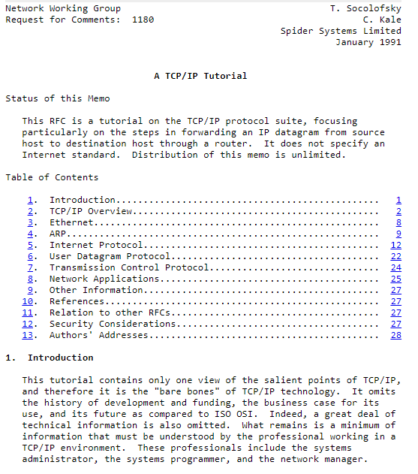
L’IETF
L’IETF formalise par exemple le protocole TCP/IP à travers des documents publics, les RFC (Requests For Comments)
RFC 1180 : https://www.rfc-editor.org/rfc/rfc1180

Slide 10


Les organismes de régulation
Les protocoles LAN, WAN, PAN sont formalisés par des organismes comme l’IEEE, l’ANSI etc..
Institute of Electrical and Electronics Engineers

Slide 11
Catégorisation des protocoles
Protocole
Signalisation
Maintenance de la connexion
Peuvent être
liées
Fiabilité
“In-Band”
“Out-of-Band”
Orienté Connexion
Non Orienté Connexion
Fiable
Non Fiable
Reprise sur erreur
Acknowledgement
Contrôle de flux
Notes:
La signalisation correspond au passage des commandes dans un réseau.
Un protocole de signalisation est celui qui permet d'établir, maintenir et fermer une communication entre deux postes (téléphoniques) terminaux. En VoIP, on trouvera plusieurs protocoles de signalisation : SIP.
In-band : Le protocole embarque la signalisation avec les données dans un même canal (HTTP)
Out-of-Band : utilise une signalisation dans un protocole distinct

Slide 12
Les protocoles
Les protocoles non orientés connexion
Les protocoles orientés connexion
Aucun mécanisme de maintenance
Établit maintient et ferme un canal au préalable de l’envoi des données
(TCP, FTP)

Slide 13
Les couches de protocole
Couche Application
Protocoles applicatifs
Couche Présentation
Couche Session
Protocoles de sécurité
Modèle OSI
(Open Systems Interconnection)
Couche Transport
Protocoles IP
Protocoles de diagnostic
Couche Réseau
IP
Liaison IP/MAC
Couche Liaison
MAC
Couche Physique
Notes:
L'Address Resolution Protocol (ARP, protocole de résolution d'adresse) est un protocole utilisé pour associer l'adresse de protocole de couche réseau (typiquement une adresse IPv4) d'un hôte distant, à son adresse de protocole de couche de liaison (typiquement une adresse MAC).

Slide 14
Les couches de protocole
Couche Application
FTP
Telnet
SMTP
DNS
HTTP…
Simple Mail Transfer Protocol
Couche Présentation
Couche Session
TLS
SSL
Modèle OSI
(Open Systems Interconnection)
Couche Transport
TCP, UDP
ICMP
Internet Control Message Protocol
Couche Réseau
IPv4, IPv6
ARP
Address Resolution Protocol
Couche Liaison
802.1x
Couche Physique
Notes:
L'Address Resolution Protocol (ARP, protocole de résolution d'adresse) est un protocole utilisé pour associer l'adresse de protocole de couche réseau (typiquement une adresse IPv4) d'un hôte distant, à son adresse de protocole de couche de liaison (typiquement une adresse MAC).

Slide 15
Configurer un protocole TCP/IP
Pour configurer le protocole TCP/IP sur un ordinateur, il vous faut 3 sous-composantes :
Une adresse IP
Un masque de sous-réseau
Une passerelle par défaut

Slide 16
Les adresses IP

Slide 17
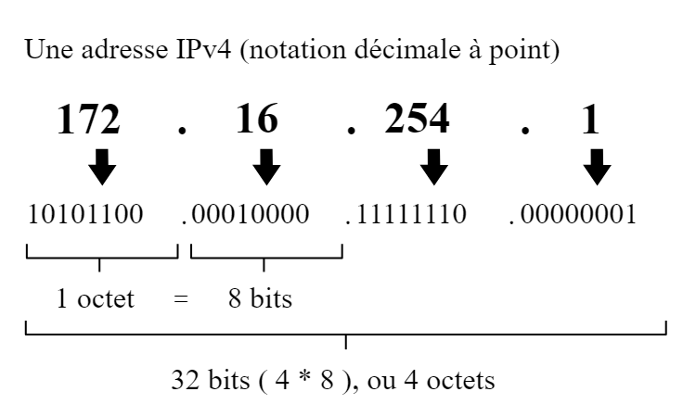
Les adresses IP
Les adresses IP servent aux ordinateurs du réseau pour communiquer entre eux, ainsi chaque ordinateur d’un réseau possède une adresse IP unique sur ce réseau. Elles sont composées de 4 nombres entiers entre 0 et 255 et notées sous la forme xxx.xxx.xxx.xxx

Slide 18
Les adresses IP
172 . 16 . 254 . 1
Partie réseau
Partie hôte
Adresse Réseau : Adresse ou la partie hôte est nulle (ex : 172.16.254.0) Cette adresse ne peut être attribuée à aucun des ordinateurs du réseau.

Slide 19

Les adresses IP
L’ICANN est chargée d’attribuer des adresses IP publiques.
Internet Corporation for Assigned Names and Numbers

Slide 20
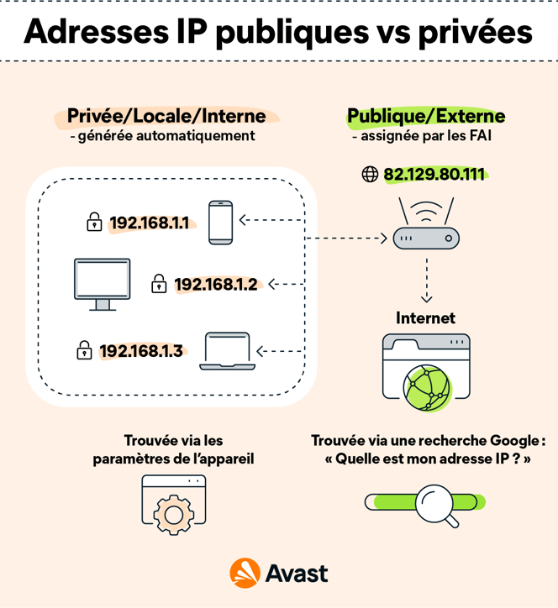
Les adresses IP publiques et privées

Slide 21
Les masques de sous réseau

Slide 22
Les masques de sous réseau
172 . 16 . 254 . 1
Partie réseau
Partie hôte
Objectif : Utiliser un masque distinguant les bits d’une adresse IPv4
L’adresse du sous réseau est obtenue en appliquant un opérateur booléen ET entre le masque et l’adresse.

Slide 23
Exemple
Obtenir l’adresse réseau de l’IP suivante : 192.168.1.2

Slide 24
Exemple
Obtenir l’adresse réseau de l’IP suivante : 192.168.1.2
Résultat à obtenir : 192.168.1.0

Slide 25

Exemple
Obtenir l’adresse réseau de l’IP suivante : 192.168.1.2
Masque de sous réseau : 255.255.255.0
192.168.1.2 & 255.255.255.0
Résultat à obtenir : 192.168.1.0

Slide 26
La passerelle par défaut

Slide 27
La passerelle par défaut
La passerelle par défaut est toujours un routeur.
Il peut se présenter sous la forme d’un boîtier ou d’un PC sous linux jouant le rôle de routeur.
Un routeur comporte minimum 2 interfaces réseaux ( Ex : LAN/WAN)

Slide 28
Les CIDR
Classless Inter Domain Routing

Slide 29
Les Classless Inter Domain Routing
CIDR est une méthode de regroupement d'adresses IP utilisée sur le réseau Internet qui remplace le mécanisme de classes d'adresses (y compris masque de sous-réseau parfois utilisé à tort en remplacement de CIDR), trop rigide.
192.168.1.0/20
CIDR

Slide 30
Les CIDR
0.0.0.0/0 : Toutes les adresses IP
10.22.33.44/32 = 10.22.33.44 : 1 adresse IP
10.22.33.0/24 = 10.22.33.* : 255 adresses IP
10.22.33.0/16 = 10.22.*.* : 65 536 adresses IP
=256 x 256
CIDR | Nombre d’adresses IP
/28 | 16
… | …
/20 | 4096
/19 | 8192
/18 | 16 384
/17 | 32 768

Slide 31
Les ports

Slide 32
Les ports
Chaque application se voit attribuer une adresse unique sur la machine, codée sur 16 bits: un port.
La combinaison adresse IP + port est alors une adresse unique au monde, elle est appelée socket.
L’adresse IP sert donc à identifier de façon unique un ordinateur sur le réseau tandis que le numéro de port indique l'application à laquelle les données sont destinées.

Slide 33
Les ports
Le processus qui consiste à pouvoir faire transiter sur une connexion des informations provenant de diverses applications s'appelle le multiplexage.
De la même façon, le fait d'arriver à mettre en parallèle le flux de données s'appelle le démultiplexage.
Il existe des milliers de ports, c'est pourquoi une assignation standard a été mise au point par l'IANA (Internet Assigned Numbers Authority), afin d'aider à la configuration des réseaux.

Slide 34
Les serveurs Web

Slide 35
Les serveurs Web
Un serveur Web est un serveur informatique utilisé pour publier des sites web sur Internet ou un intranet.
L'expression « serveur Web » désigne également le logiciel utilisé sur le serveur pour exécuter les requêtes HTTP, le protocole de communication employé sur le World Wide Web.

Slide 36
Les serveurs de messagerie

Slide 37
Les serveurs de messagerie
Un serveur de messagerie électronique est un logiciel serveur de courrier électronique.
Une messagerie web, webmail ou courriel web est une interface web rendant possible l’émission, la consultation et la manipulation de courriers électroniques directement sur le Web depuis un navigateur.

Slide 38
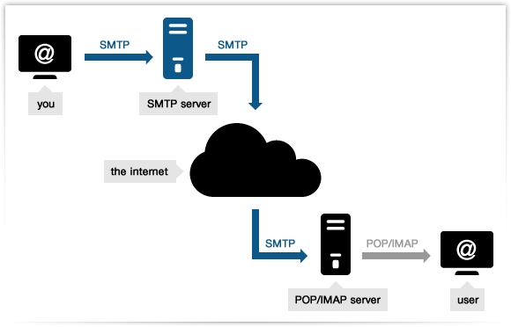
SMTP

Slide 39
Des questions ?

